Slide 1
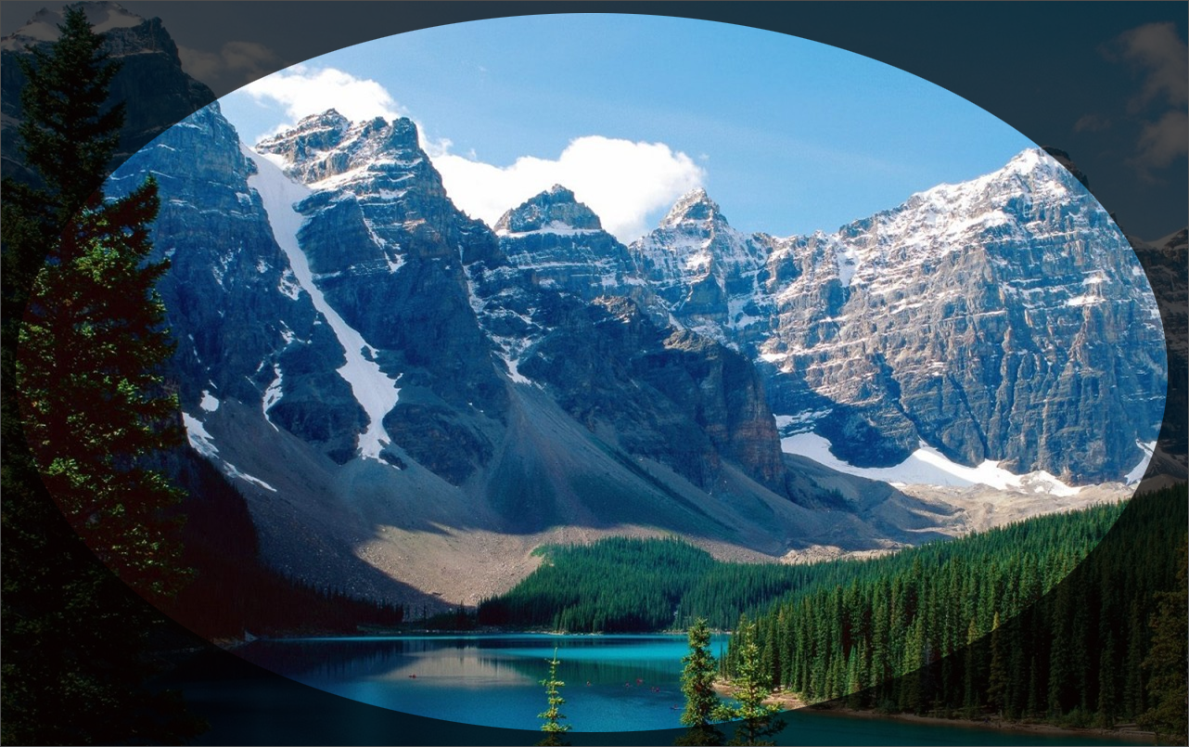
Природные памятники
Mugalim.Ru

Slide 2
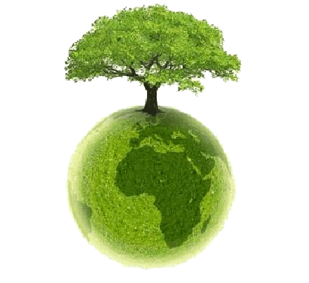
План
Природные памятники
Классификация
Река Азат в Армении
Долина Смерти в США
Памятники природы Казахстана
Поющие барханы
Вопросы
Заключение

Slide 3
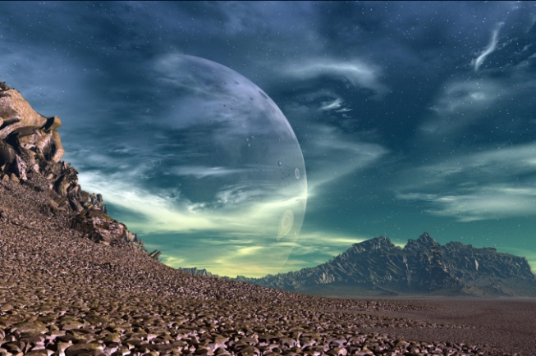
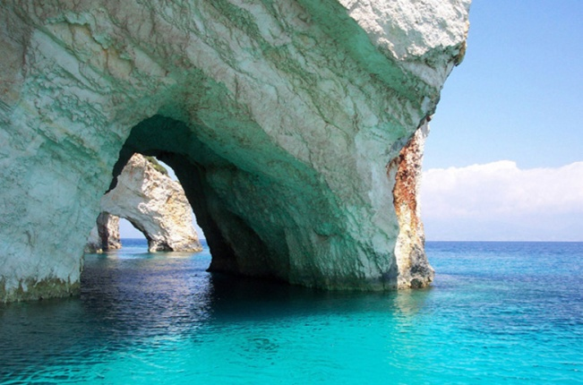
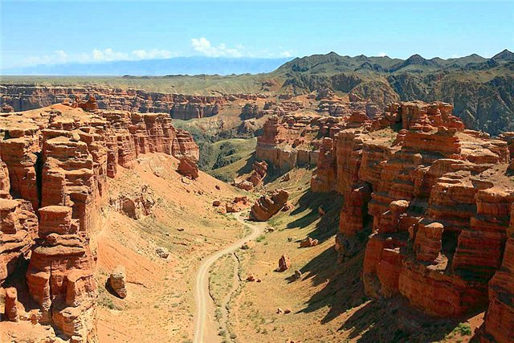
Природные памятники
Природные памятники - охраняемая природная территория, на которой расположен редкий или достопримечательный объект живой или неживой природы, уникальный в научном, культурном, историко-мемориальном или эстетическом отношении.
В качестве памятника природы может охраняться водопад, метеоритный кратер, уникальное геологическое обнажение, пещера или, например, редкое дерево. Иногда к памятникам природы относят территории значительных размеров - леса, горные хребты, участки побережий и долин. В таком случае они именуются урочищами или охраняемыми ландшафтами.
Для бо́льшей части памятников природы устанавливается режим заказников, но для особо ценных природных объектов может быть установлен режим заповедников.

Slide 4
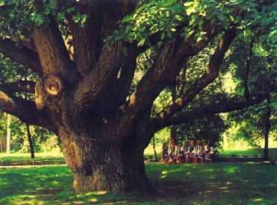
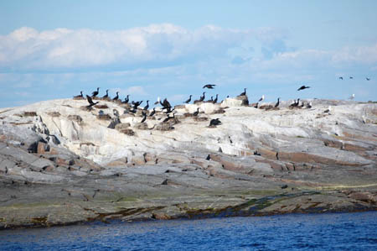
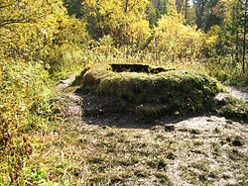
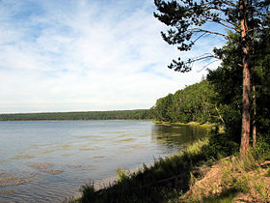
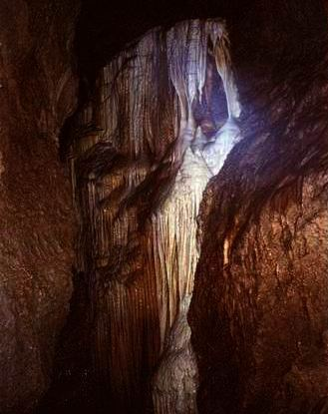
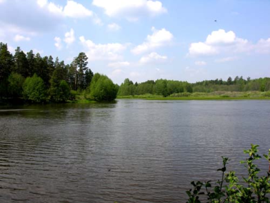
Классификация
Памятники природы
Ботанические
Зоологические
Геологические
Гидрологические
Национальное дерево Украины
Бакланий остров
Таловские чащи
Озеро Арей
Гидрогеологические
Комплексные
Урочище «Шмелев пруд»
Урочище Кутук-Сумган

Slide 5
Река Азат
Азат - река в Армении, левый приток Аракса. Образуется на юго-западном склоне Гегамского хребта при слиянии рек Гохт и Воскеджур. Имеет каменистое дно. Воды используются для орошения. В среднем течении построено Азатское водохранилище.
В верховьях реки расположен известный армянский монастырь Гегард, на правом берегу - посёлок Гарни.
В 2000 году река Азат была включена в список объектов Всемирного наследия ЮНЕСКО.

Slide 6
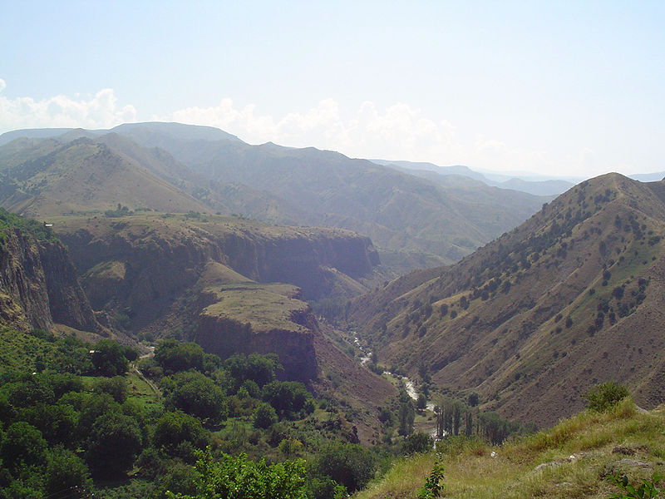
Река Азат в Гарни

Slide 7
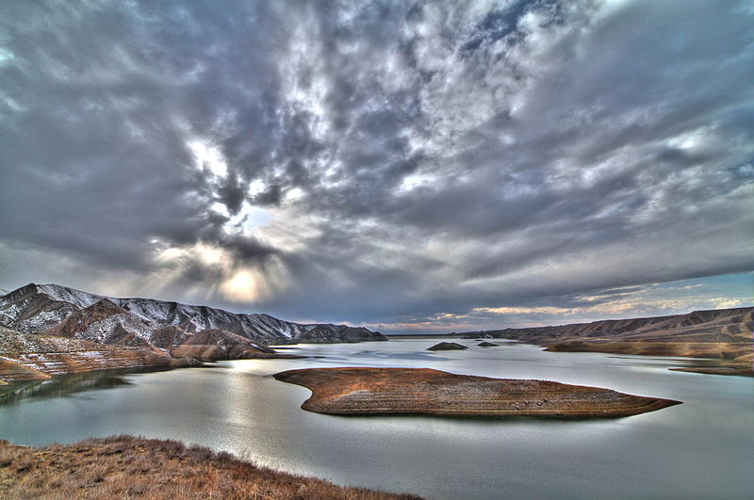
Азатское водохранилище

Slide 8
Долина Смерти
Долина Смерти (англ. Death Valley) — межгорная впадина в районе пустыни Мохаве и Большого Бассейна на западе США в штате Калифорния, к юго-востоку от горного хребта Сьерра-Невада. В долине расположена самая низкая точка Северной Америки.
В 1933 г. в Долине Смерти основан памятник природы на пл. 840 тыс. га. Здесь много живописных мест, особенно на склонах, прилежащих к пустынной равнине: потухший вулкан Убехебе, каньон Титус глуб. 300 м и протяжённостью 20 км; небольшое озеро с очень солёной водой, в котором обитает маленькая креветка; в пустыне 22 вида уникальных растений, 17 видов ящериц и 20 видов змей. По данным археологических раскопок, 20 тыс. лет назад Долина Смерти была обжита человеком, обводнена и покрыта растительностью.

Slide 9
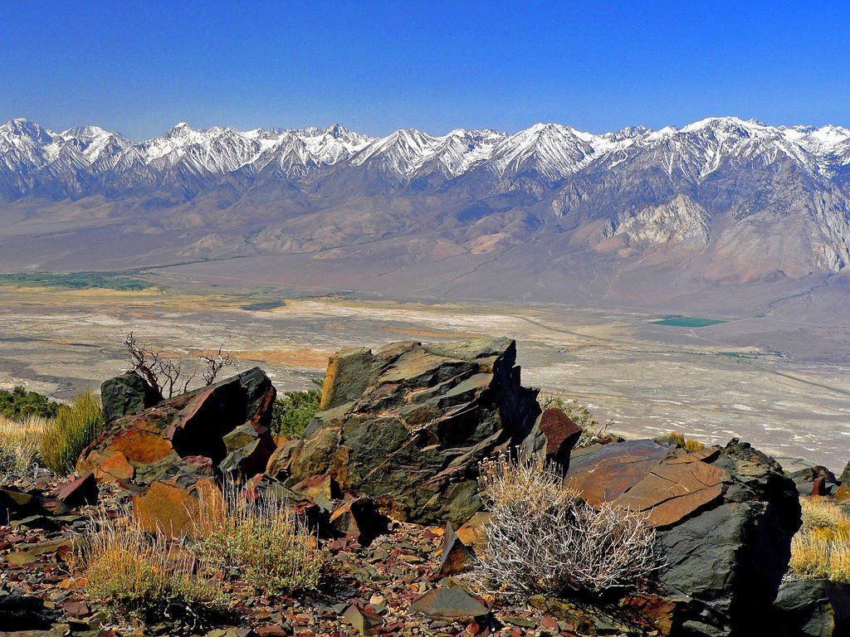

Slide 10
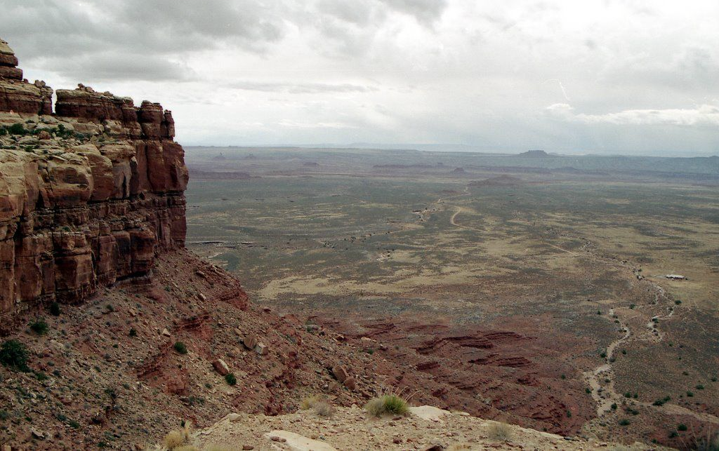

Slide 11
Природные памятники
Казахстана
Государственный памятник природы РК— особо охраняемая природная территория, включающая отдельные уникальные, невосполнимые, ценные в экологическом, научном, культурном и эстетическом отношении природные комплексы, а также объекты естественного и искусственного происхождения, отнесенные к объектам государственного природно-заповедного фонда.
В Казахстане на сегодняшний день имеется 26 памятников природы республиканского значения. Некоторые из них: Зелёный мыс, Сосновый бор, Поющие барханы.

Slide 12
Поющие барханы
Поющий бархан - гора из песка светлых тонов, имеет длину до 3 км и высоту 150 м. Бархан расположен в коридоре между гребнями Джунгарского Алатау — Большого и Малого Калканов на территории национального парка Алтын-Эмель в Алматинской области Казахстана, в 182 км к северо-востоку от Алма-Аты. Поющий бархан - феномен природы, знаменит тем, что в сухую погоду пески издают звук, похожий на мелодию органа.
Бархан образовался в результате выдувания песков с отмелей реки Или. В данной части долины реки Или дует сильный ветер, который поднимает с речных отмелей тучи песчаной пыли. У Большого и Малого Калканов, стоящих под небольшим углом друг к другу, ветер встречает препятствие и, ослабев, оставляет песок. Так, за многие тысячелетия, выросла громадная песчаная гора. Бархан не кочует по равнине, несмотря на зыбкость песка и сильные ветры, а остаётся на месте вот уже несколько тысячелетий.
Причиной звучания песка является трение песчинок при его движении (ветер, хождение по нему и т. п.). Чем больше движущаяся масса песка, тем выразительнее звук — от слабого писка до мелодии органа и даже грохота. Издаёт звуки лишь сухая песчаная масса.
Бархан вошёл в шортлист Семи новых чудес природы.

Slide 13
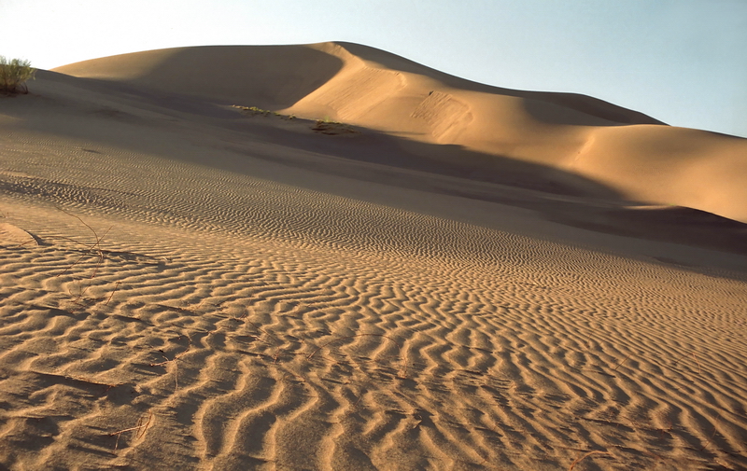

Slide 14
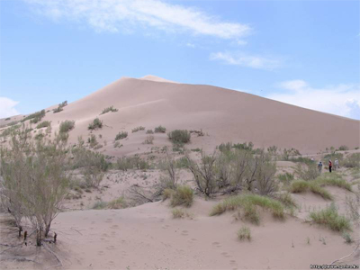
Заключительные вопросы
1. Если к памятникам природы относят территории значительных размеров - леса, горные хребты, участки побережий и долин, они называются…
2. Какие вы знаете памятники природы?
3. Назовите типы природных памятников.
4. На сегодняшний день сколько природных памятников имеется в Казахстане? Назовите некоторые из них.
5. Что за памятник природы изображен ниже? Где он находится?

